Slide 1

Dauruxü: Detección de estados de ánimo de personas y sus actividades, para el apoyo en el diagnóstico de trastornos psicológicos en FRPO
* Dauruxü significa vigilante en el idioma ticuna. Diccionario bilingüe español-ticuna [DTILV, 2016]
Propuesta de proyecto de grado:
Maestría en Ingeniería de Sistemas y Computación.
Maestría en Analítica para la inteligencia de negocios.
Director:
Enrique González
Presentado por:
Ronald Rodríguez

Slide 2

‹#›
Tabla de Contenido
Contexto
Instrumentos de evaluación de FRP
Problemática
Objetivos Dauruxü
Metodología
Colaboración y asesoría

Slide 3
Contexto

Slide 4
‹#›
FR - Factores de riesgo
Resolución 2646 de 2008:
Posibles causas que pueden ser responsables de una enfermedad, lesión o daño. [MINPRO2008].
Químico [Landberg, 2018]
Ambiental [Marshall, 2016]
Contacto con productos químicos abrasivos.
Tormentas e inundaciones
Flora y fauna salvaje.
Contaminación
Biológico [Corrao,2012]
Entorno laboral
Organización y gestión
Aspectos extralaborales
Hongos
Bacterias o virus.
Psicosocial [Forastieri,2013]
Notes:
Causas que pueden ser responsables de una enfermedad, lesión o daño, como consecuencia de la actividad que se realiza o el medio en el cual se permanece durante el desempeño de la actividad [].

Slide 5
‹#›
FRP - Factores de riesgo psicosocial|
Resolución 2646 de 2008:
Condiciones psicosociales cuya identificación y evaluación muestra efectos negativos en la salud de los trabajadores o en el trabajo*.
Intralaboral **
Extralaboral ***
Medio laboral
Temperatura
Iluminación
Ruido
Vibración
Diseños de puestos de trabajo inapropiados
Organización y gestión
Horario de trabajo
Pausas y descansos
Autonomía y participación
Carga mental
Desarrollo de carrera
Aspectos externos
Relaciones familiares
Relaciones interpersonales
Características de vivienda
Desplazamiento
Situación económica
* Extraído de la resolución 2646 de 2008 del Ministerio de Protección Social [MINPRO, 2008]
**Extraído de la taxonomía de los factores de riesgo psicosocial [Mansilla, 2012]
***Extraído los trabajos de [Romero. et al, 2016 ] y [Molano, 2016] sobre factores de riesgo psicosociales extralaborales

Slide 6
‹#›
Efectos de Factores de riesgo psicosocial (FRP)
Desórdenes musculoesqueléticos*
Dolores o lesiones de espalda
Trastornos en extremidades
Efectos en salud mental**
Estrés
Depresión
Ansiedad
Síndrome Burnout***
Insomnio
Comportamiento agresivo
Dificultad de concentración
*Musculoskeletal Disorders and Workplace Factors [Putz-Anderson , 1997]
**Factores Psicosociales de Riesgo Laboral: ¿Nuevos tiempos, nuevos riesgos? [Rodríguez, 2009]
***Staff Burnout [Freudenberger, 1974]

Slide 7
‹#›
2017
9.653 casos
de enfermedad de naturaleza laboral
1.078 casos
de salud mental a nivel nacional
165 personas
atendidas en las ciudad de bogotá
Información extraída de las bases de datos públicas del Ministerio de Salud: www.minsalud.gov.co

Slide 8
Instrumentos de evaluación de FRP

Slide 9
‹#›
Cuestionarios*
Higiene Industrial
(Externo)
Entorno laboral
Tiempos de Exposición
Efectos Físicos
Contratos, remuneraciones
Factores psicosociales
(Externo)
Estrés ocupacional
Satisfacción
Desgaste en el trabajo
Acoso laboral
Factores psicosociales
(Autoinforme)
Aspectos individuales
Aspectos sociales
Aspectos laborales
Relación salud-enfermedad.
Questionnaire for the Fifth European Survey on Working Conditions.
Cuestionario Encuesta de Calidad de Vida en el Trabajo.
Cuestionario para la Evaluación del Estrés.
Apreciación del Estrés EAE.
Escala de Desgaste Ocupacional.
Modelo Demanda – Control.
Modelo Desequilibrio Esfuerzo – Recompensa.
Evaluación Bocanument y Berján.
Limitaciones**
Mediciones Subjetivas.
Baja reproductibilidad.
Baja precisión, fiabilidad y validez.
Requieren otras fuentes de fuentes de información.
*Estructura factorial del cuestionario de condiciones de trabajo de Blanch, Sahagún y Cervantes [Blanch, 2010] y
Factores de riesgo psicosocial laboral: métodos e instrumentos de evaluación de Charria, Sarsosa y Arenas [Charria, 2011]
**Instituto Nacional de Seguridad y Salud en el Trabajo [INSST,2018], Martín Caicoya [Caicoya, 2004].

Slide 10
‹#›
Tecnologías de apoyo en la evaluación de FRP
Ergonomía[Yong-Ren, 2012]
Goniometría
Electromiografía
Estrés
Diagnósticos con EEG[Jebelli, 2018]
Estado de ánimo
Dispositivos móviles[Z. Zhu , 2016]

Slide 11
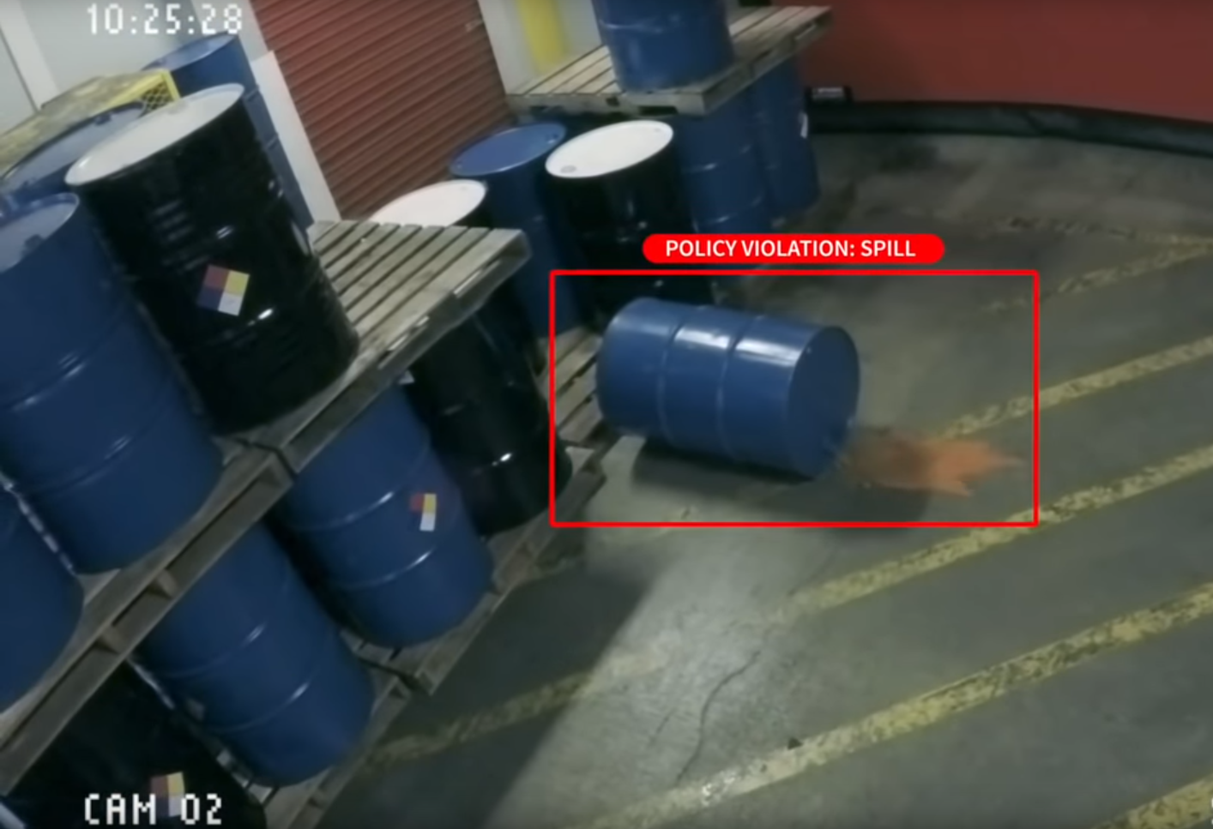
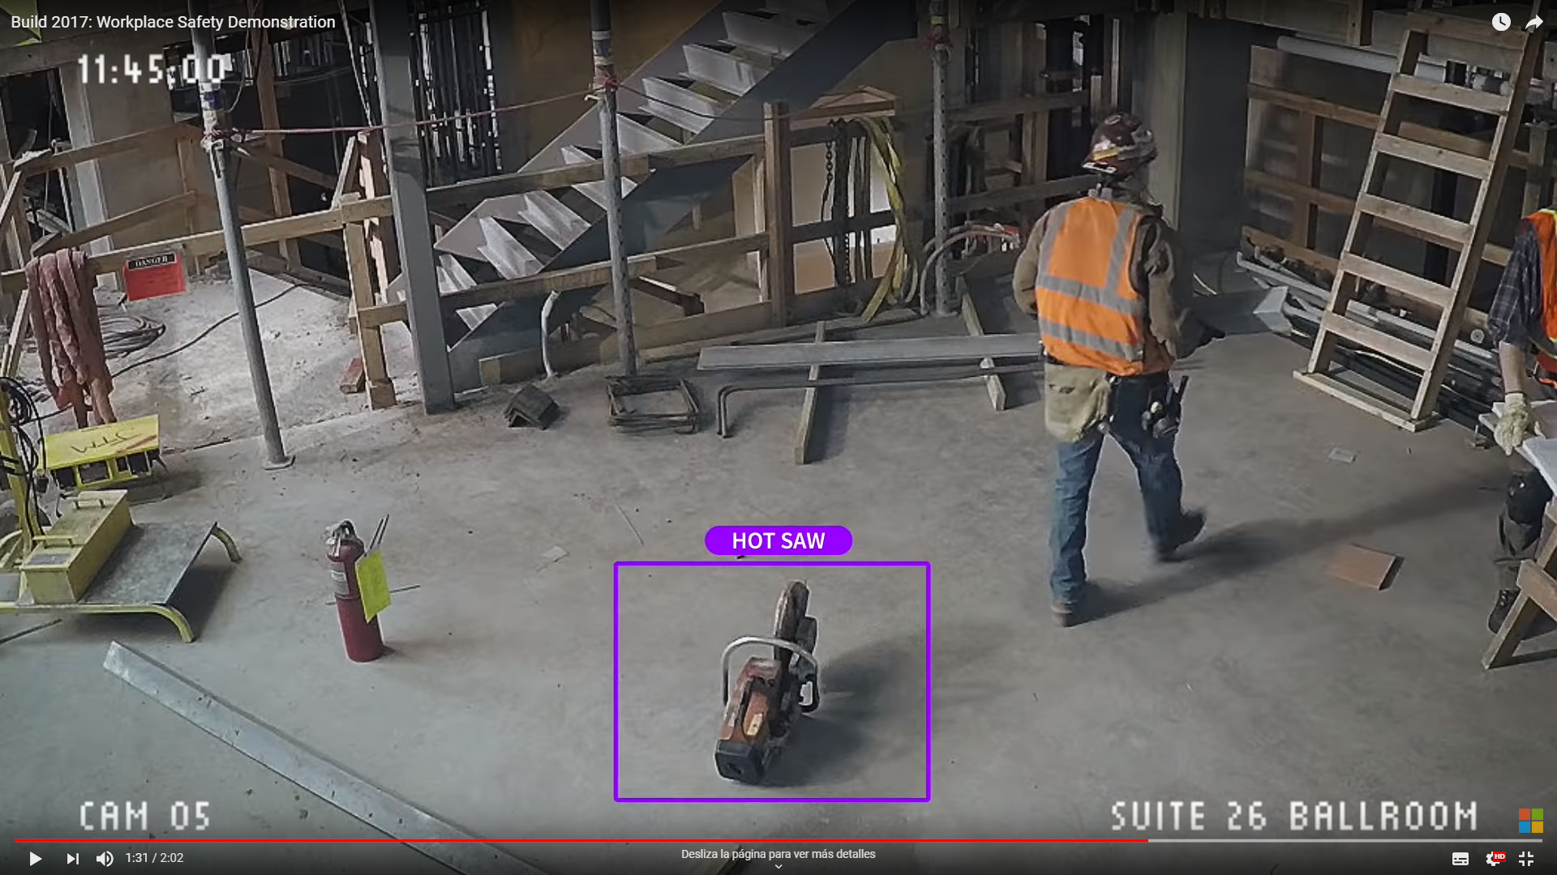

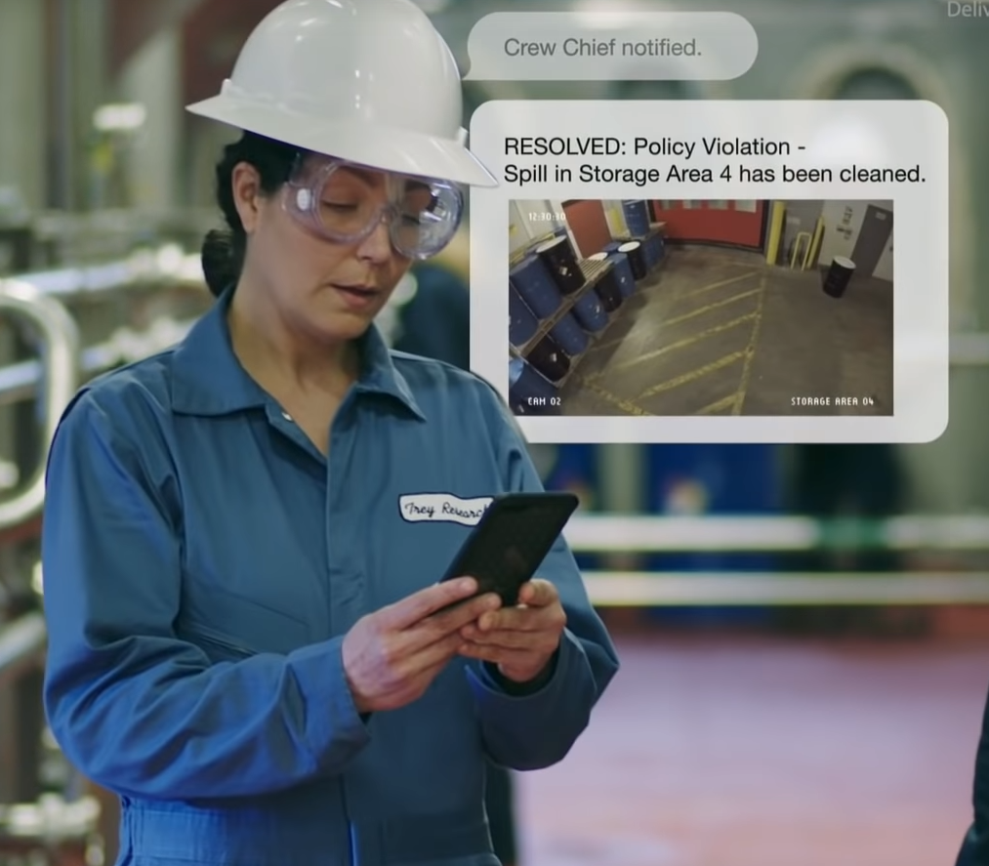
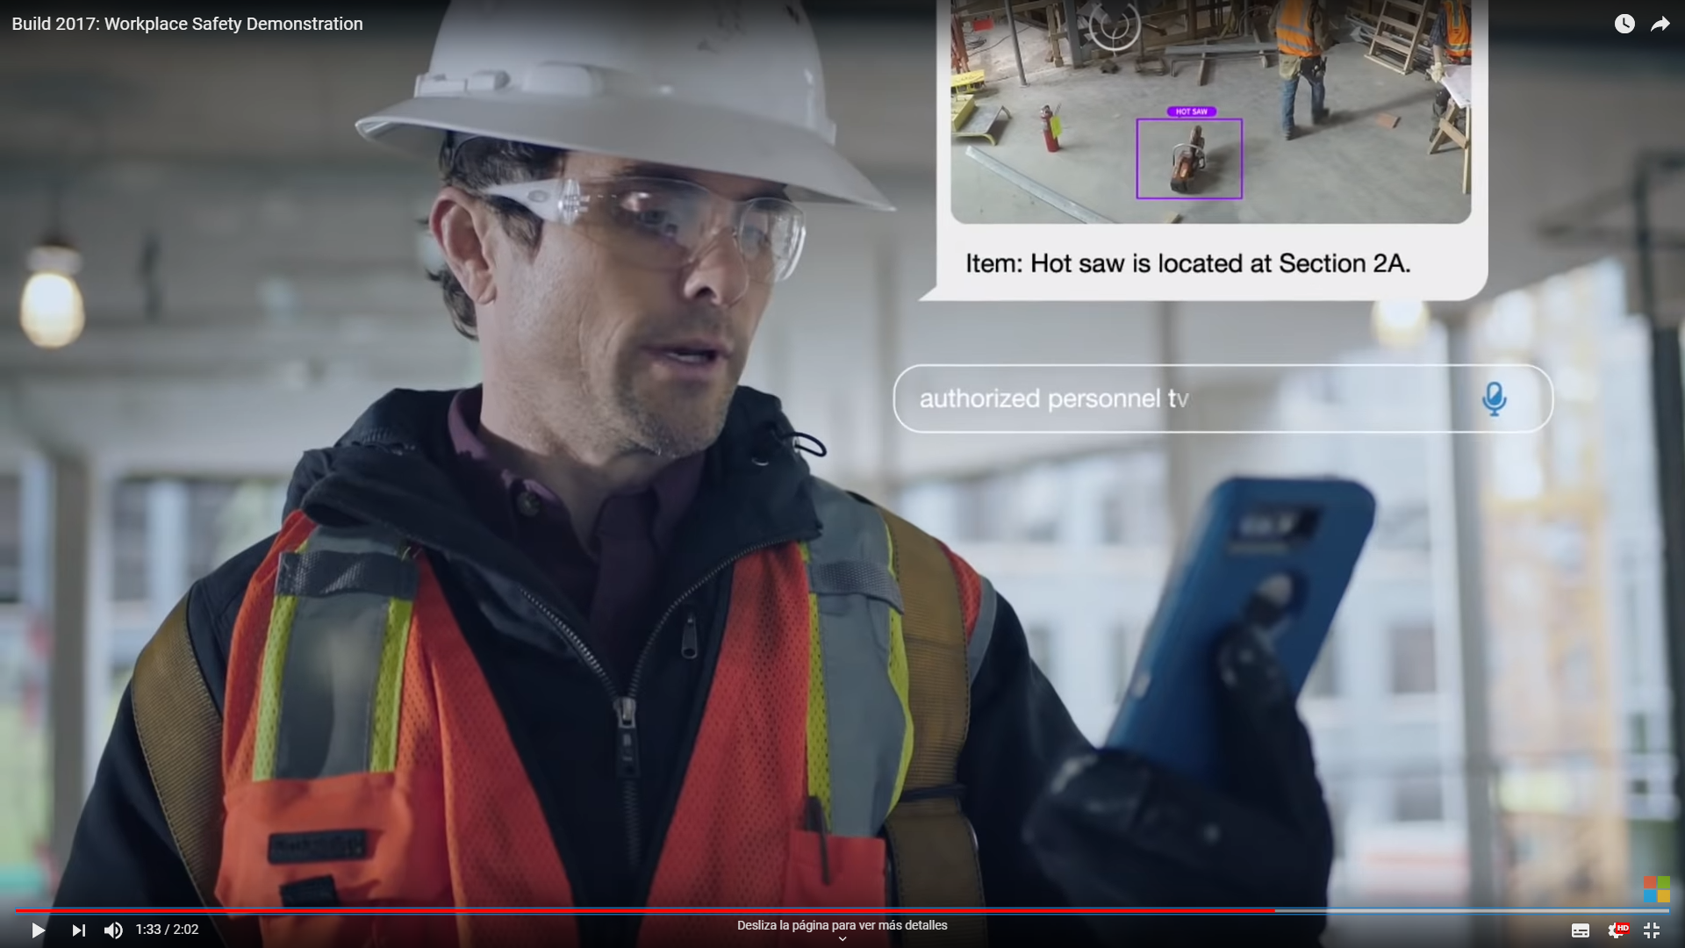

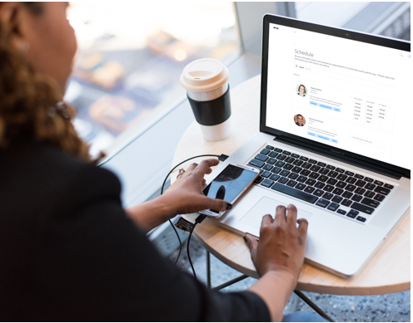



‹#›
Tecnologías de apoyo en la prevención de FRP
Seguridad del entorno
Uso de dispositivos móviles, sensores
Alertas y reportes en corto tiempo
Orientado a factores de riesgo químico, biológico y psicosociales en la parte física
Valoración y acompañamiento psicológico
Plataforma web con extensión a aplicaciones móviles
Soportado con técnicas de clasificación de IA
Orientado a la valoración y tratamiento de trastornos mentales

Slide 12
‹#›
Limitaciones de adopción de soluciones tecnológicas*
Costos
Implantación
Tiempo de evaluación
Interrupción en actividades
Sesgo en los datos
Predisposición en las personas
Incomodidad con los sensores
Privacidad
Datos personales
* Barriers to the Adoption of Wearable Sensors in the Workplace: A Survey of Occupational Safety and Health Professionals [Schall, 2018]

Slide 13
Problemática

Slide 14
¿Cómo calcular indicadores relacionados con trastornos psicológicos para el monitoreo y evaluación factores de riesgos psicosociales ocupacionales, mediante un seguimiento automático no intrusivo, utilizando técnicas de inteligencia artificial y visión por computadora?
‹#›

Slide 15
Retos Tecnológicos

Slide 16
‹#›
Retos Tecnológicos
Clasificación de aspectos psicológicos
(salud mental)
Bajo Costo
No Intrusivo
Clasificación
Estrés, depresión
ansiedad, insomnio, fatiga laboral...
Reto Tecnológico
Diseño de indicadores e integración de métodos de clasificación.
Implantación parcial
Interrupción baja o nula en actividades laborales
Tiempo bajo de evaluación
Reto Tecnológico
Entrega de datos de clasificación precisos para evitar trabajos o evaluaciones de campo
Sin sensores
Cámaras CCTV
Cámaras WEB (Opcional)
Reto Tecnológico
Baja resolución
Limitación de captura (posición de cámaras)

Slide 17
Objetivos Dauruxü

Slide 18
‹#›
Objetivo general
Diseñar una arquitectura para la detección de estados de ánimo de personas y sus actividades, mediante la captura de video convencional no intrusivo y técnicas de inteligencia artificial, con el fin de brindar indicadores que apoyen el diagnóstico de trastornos psicológicos y la materialización factores de riesgo psicosocial ocupacional (FRPO) en ambientes de oficina.

Slide 19
‹#›
Objetivos específicos
Analizar las técnicas, modelos y herramientas orientadas al reconocimiento de personas, expresiones faciales, posturas y acciones para la identificación de comportamiento, estados de ánimo y trastornos psicológicos.
Diseñar una arquitectura para el seguimiento continuo de estados de ánimo de personas y actividades dentro de un contexto laboral, para la obtención de indicadores relacionados con trastornos psicológicos y materialización de factores de riesgo psicosocial ocupacional (FRPO) en ambientes de oficina.
Evaluar la precisión y utilidad potencial de la arquitectura propuesta, mediante su implementación parcial y puesta en operación controlada.

Slide 20
‹#›
Puntos de inicio Dauruxü
Arquitecturas Multimodales [Soleymani et al, 2017], [Alcalá, 2017]
Detección de poses y acciones [Schindler,2008]
Expresiones faciales - Depresión[Zhu,2018], Estrés [Dinges,2005]
Detección de emociones[Ko, 2018]
Detección de estados de ánimo[Magdin, 2016]
Arquitectura basada en agentes [Valencia, 2015], [Abello, 2018]
Agentes especializados y cooperativos.
Inteligencia artificial
Redes Neuronales [Jain et al, 2018]
Adaptación con sistemas CCTV [Abello, 2018]
Flujo de datos de video
Tratamiento de imágenes
Clasificación de poses

Slide 21
Metodología

Slide 22
‹#›
Metodología*
Investigación y análisis
Diseño
Evaluación
Investigación Exploratoria
AOPOA
Scrum
Software - prototipo funcional
Arquitectura basada en agentes
Modelos, métodos, técnicas y herramientas
Arquitecturas multimodal y monomodal.
Requisitos para usos en sistemas CCTV
Aportes en valoración de FRPO y Psicología
Exteriorización de emociones (descriptores)
CRISP-DM
P. Experimental
Evaluación de precisión
Entendimiento de los datos
Preparación de los datos
Modelamiento
Evaluación
TAM
Evaluación de utilidad percibida
*Metodología basada en el ciclo básico de ingeniería

Slide 23
‹#›
RESULTADOS ESPERADOS
MISyC TG1 | 1A | Documento de estado del arte, con las ecuaciones de búsqueda y estadísticas bibliográficas, el análisis, la evaluación y el cuadro comparativo de los trabajos relacionados con las técnicas, modelos y herramientas, para la detección de emociones y estados de ánimo y una lista de descriptores potenciales en la interpretación del lenguaje corporal o aspectos psicológicos relevantes.
 | 1B | Documento con especificación de aspectos y características relacionadas con FRPO.
 | 1C | Documento con la extracción, caracterización, evaluación y cuadro comparativo de herramientas y/o marcos de trabajo que puedan soportar el diseño de la arquitectura.
 | 1D | Documento de artículo científico en el que se realizará una revisión y comparación de técnicas, modelos y herramientas potenciales para el reconocimiento de emociones y estados de ánimo. La publicación del artículo será en un congreso académico.

Slide 24
‹#›
RESULTADOS ESPERADOS
MISyC TG2 | 2A | Documento con la descripción de la arquitectura para el monitoreo extracción de los indicadores relacionadas con FRPO.
 | 2B | Documento del diseño detallado del sistema multi-agente e interacciones.
 | 2C | Documento de descripción detallada de escenarios, condiciones de captura de cámaras, personas involucradas, estados de ánimo a capturar para la posterior interpretación y levantamiento de bases de datos de imágenes.
 | 2D | Copia de base de datos para el diseño y validación de modelos de reconocimiento.
 | 2E | Documento con el desarrollo de entendimiento de los datos.
 | 2F | Documento con la descripción del proceso de limpieza y preparación de los datos.
 | 2G | Documento de caracterización de los modelo de reconocimiento de estados de ánimo, actividades; los mecanismos de inteligencia artificial para clasificación a partir de imágenes de video, y los mecanismos para la obtención de indicadores.
 | 2H | Documento con los resultados de precisión y estructura de los modelos y mecanismos con los mejores resultados.

Slide 25
‹#›
RESULTADOS ESPERADOS
MISyC TG3 | 3A | Documento de definición de la validación experimental y evaluación de utilidad percibida.
 | 3B | Base de datos con imágenes de video para pruebas y cartas de consentimiento informado.
 | 3C | Código fuente, documentación técnica y manuales de uso del software con la implementación de la arquitectura propuesta.
 | 3D | Documento de la validación experimental con los resultados de precisión y evaluación de utilidad percibida.
 | 3E | Artículo de la arquitectura y evaluación de la solución. En el artículo se presentará la problemática, el caso de referencia, la arquitectura propuesta los resultados de la evaluación y su utilidad en una evaluación de factores de riesgo psicosocial. Este artículo será presentado para publicación en una revista indexada nacional o internacional.

Slide 26
Colaboración y asesoría

Slide 27
‹#›
MISyC TG1 | ÉPICA A1-1. (Enero 24 - Marzo 5) Semana 1 a 7: Investigación exploratoria de mecanismos de detección y medición de emociones y trastornos psicológicos | S1. Compendio y consenso de definiciones y conceptos. S2. Fin S1, Revisión y asesoría (R.A), Literatura relacionada con evaluación FRPO. S3. Selección y revisión lit. detección de emociones y comportamiento. S4. Selección y revisión lit. detección de estrés y depresión. S5. Selección y revisión lit. detección de ansiedad y somnolencia. S6. Conformación de material de artículo y redacción 1 (C.A.R.) , R.A. S7. Ajustes de material de artículo, R.A.
 | ÉPICA A1-2. (Marzo 12 - Marzo 19) Semana 8 a 9: Elaboración de lista de aspectos y características relacionadas con FRPO. | S8. Identificación y caracterización de aspectos psicológicos dentro de la evaluación de FRPO que pueden ser abordados con los métodos de detección. S9. R.A y ajustes de la caracterización.
 | ÉPICA A1-3. (Marzo 25 - Mayo 7) Semana 10 a 16: Revisión y análisis de herramientas y marcos de trabajo. | S10. Identificación de bases de datos empleadas en investigación 1. S11. Identificación de bases de datos empleadas en investigación 2, R.A. S12. Identificación de herramientas de tratamiento de imágenes. S13. Identificación de herramientas IA de clasificación relevantes. S14. Identificación de herramientas IA de detección de poses S15. Identificación de técnicas de detección de anomalías, R.A.
 | ÉPICA A1-4. (Febrero 20 - Mayo 21) Semana 5 a 18: Elaboración de artículo científico de revisión y comparación | S14. Consolidación de material de artículo y redacción 2 S15. Cuadros comparativos de literatura, C.A.R., R.A. S16. Cuadros comparativos de bases de datos, C.A.R., R.A. S17. Cuadros comparativos de herramientas de IA y VC,C.A.R., R.A. S18. Ajustes finales de artículo y sometimiento.

Slide 28
‹#›
Bibliografía
[1] Ministerio de la protección social, "Resolución 2646 de 2008," 2008.
[2] M. Rodríguez, "Factores Psicosociales de Riesgo Laboral: ¿Nuevos tiempos, nuevos riesgos?" Observatorio Laboral Revista Venezolana, vol. 2, (3), pp. 127-141, 2009. Available: http://dialnet.unirioja.es/servlet/oaiart?codigo=2995368.
[3] Raúl Mirza et al, "Occupational Noise-Induced Hearing Loss," Journal of Occupational and Environmental Medicine, vol. 60, (9), pp. e501, 2018. Available: https://www.ncbi.nlm.nih.gov/pubmed/30095587. DOI: 10.1097/JOM.0000000000001423.
[4] H. E. Landberg, H. Westberg and H. Tinnerberg, "Evaluation of risk assessment approaches of occupational chemical exposures based on models in comparison with measurements," Safety Science, vol. 109, pp. 412-420, 2018. Available: https://www.sciencedirect.com/science/article/pii/S0925753517315631. DOI: 10.1016/j.ssci.2018.06.006.
[5] C. R. N. CORRAO et al, "Biological Risk and Occupational Health," Industrial Health, vol. 50, (4), pp. 326-337, 2012. Available: https://jlc.jst.go.jp/DN/JALC/10007643537?from=SUMMON. DOI: 10.2486/indhealth.MS1324.
[6] P. Nataletti et al, "Occupational Exposure to Mechanical Vibration: The Italian Vibration Database for Risk Assessment," International Journal of Occupational Safety and Ergonomics, vol. 14, (4), pp. 379-386, 2008. Available: http://www.tandfonline.com/doi/abs/10.1080/10803548.2008.11076775. DOI: 10.1080/10803548.2008.11076775.
[7] E. G. Marshall et al, "Work-Related Unintentional Injuries Associated With Hurricane Sandy in New Jersey," Disaster Medicine and Public Health Preparedness, vol. 10, (3), pp. 394-404, 2016. Available: https://www-cambridge-org.ezproxy.javeriana.edu.co/core/article/workrelated-unintentional-injuries-associated-with-hurricane-sandy-in-new-jersey/AB0220A1F1E274EA41B0C2A33D0F2DCB. DOI: 10.1017/dmp.2016.47.
[8] V. Forastieri, "Psychosocial risks and work-related stress," Jul, 2013.
[9] Blanch J, Sahagún M, Cervantes G. Estructura factorial del cuestionario de condiciones de trabajo. Revista de Psicología del Trabajo y de las Organizaciones 2010; 26(3): 175-189
[10] L. Wiegner et al, "Prevalence of perceived stress and associations to symptoms of exhaustion, depression and anxiety in a working age population seeking primary care - an observational study," BMC Family Practice, vol. 16, (1), pp. 38, 2015. Available: https://www.ncbi.nlm.nih.gov/pubmed/25880219. DOI: 10.1186/s12875-015-0252-7.
[11] M. Luca et al, "Prevalence of depression and its relationship with work characteristics in a sample of public workers," Neuropsychiatric Disease and Treatment, vol. 10, pp. 519-525, 2014. Available: https://www.ncbi.nlm.nih.gov/pubmed/24707177. DOI: 10.2147/NDT.S56989.
[12] Ministerio de salud, "Indicadores de riesgos laborales," Https://Www.Minsalud.Gov.Co, 2018.
[13] Ministerio de salud, "Observatorio Nacional de Salud Mental," Http://Onsaludmental.Minsalud.Gov.Co, 2019.

Slide 29
‹#›
Bibliografía
[14] M. Labriola et al, "The impact of ergonomic work environment exposures on the risk of disability pension: Prospective results from DWECS/DREAM," Ergonomics, vol. 52, (11), pp. 1419-1422, 2009. Available: http://www.tandfonline.com/doi/abs/10.1080/00140130903067771. DOI: 10.1080/00140130903067771.
[15] J. A. Colmenares Pedraza and R. Herrera Medina, "Prevalencia de actividad física y beneficios y barreras en trabajadores de Villavicencio, Colombia," Revista De La Universidad Industrial De Santander. Salud, vol. 50, (1), pp. 37-45, 2018. . DOI: 10.18273/revsal.v50n1-2018004.
[16] Tage S Kristensen et al, "The Copenhagen Psychosocial Questionnaire-a tool for the assessment and improvement of the psychosocial work environment," Scandinavian Journal of Work, Environment & Health, vol. 31, (6), pp. 438-449, 2005. Available: https://www.jstor.org/stable/40967527. DOI: 10.5271/sjweh.948.
[17] J. A. Bauer and P. E. Spector, "Discrete Negative Emotions and Counterproductive Work Behavior," Human Performance, vol. 28, (4), pp. 307-331, 2015. Available: http://www.tandfonline.com/doi/abs/10.1080/08959285.2015.1021040. DOI: 10.1080/08959285.2015.1021040.
[18] K. Golonka et al, "Occupational burnout and its overlapping effect with depression and anxiety," International Journal of Occupational Medicine and Environmental Health, vol. 32, (2), pp. 229-244, 2019. Available: https://www.ncbi.nlm.nih.gov/pubmed/30855601. DOI: 10.13075/ijomeh.1896.01323.
[19] V. Putz-Anderson, B. P. Bernard and National Institute for Occupational Safety and Health, Musculoskeletal Disorders and Workplace Factors : A Critical Review of Epidemiologic Evidence for Work-Related Musculoskeletal Disorders of the Neck, Upper Extremity, and Low Back. 1997Available: http://hdl.handle.net/2027/uc1.31210011098603.
[20] S. Choi et al, "Risk Factor, Job Stress and Quality of Life in Workers With Lower Extremity Pain Who Use Video Display Terminals," Annals of Rehabilitation Medicine, vol. 42, (1), pp. 101-112, 2018. Available: https://www.ncbi.nlm.nih.gov/pubmed/29560330. DOI: 10.5535/arm.2018.42.1.101.
[21] Yong-Ren Huang and Xu-Feng Ouyang, "Sitting posture detection and recognition using force sensor," in Oct 2012, Available: https://ieeexplore.ieee.org/document/6513203. DOI: 10.1109/BMEI.2012.6513203.
[22] H. Jebelli, S. Hwang and S. Lee, "EEG-based workers' stress recognition at construction sites," Automation in Construction, vol. 93, pp. 315-324, 2018. Available: https://www.sciencedirect.com/science/article/pii/S092658051830013X. DOI: 10.1016/j.autcon.2018.05.027.
[23] Z. Zhu et al, "Naturalistic Recognition of Activities and Mood Using Wearable Electronics," T-Affc, vol. 7, (3), pp. 272-285, 2016. Available: https://ieeexplore.ieee.org/document/7299638. DOI: 10.1109/TAFFC.2015.2491927.
[24] C. R. Reid et al, "Wearable Technologies: How Will We Overcome Barriers to Enhance Worker Performance, Health, And Safety?" Proceedings of the Human Factors and Ergonomics Society Annual Meeting, vol. 61, (1), pp. 1026-1030, 2017. Available: https://journals.sagepub.com/doi/full/10.1177/1541931213601740. DOI: 10.1177/1541931213601740.

Slide 30
‹#›
Bibliografía
[25] M. C. Schall, R. F. Sesek and L. A. Cavuoto, "Barriers to the Adoption of Wearable Sensors in the Workplace: A Survey of Occupational Safety and Health Professionals," Human Factors: The Journal of Human Factors and Ergonomics Society, vol. 60, (3), pp. 351-362, 2018. Available: https://journals.sagepub.com/doi/full/10.1177/0018720817753907. DOI: 10.1177/0018720817753907.
[26] R. L. Greene et al, "Visualizing stressful aspects of repetitive motion tasks and opportunities for ergonomic improvements using computer vision," Applied Ergonomics, vol. 65, pp. 461-472, 2017. Available: https://www.sciencedirect.com/science/article/pii/S000368701730056X. DOI: 10.1016/j.apergo.2017.02.020.
[27] Safety Company, "Microsoft Announces Workplace Safety Software," Oct, 2017.
[28] CNET, "Microsoft's Azure Edge wants to make the workplace safer with AI," May, 2017.
[29] myStrength, "myStrenght - How it works?" Mar, 2019.
[30] SilverCloud, "SilverCloud - How it works?" Mar, 2019.
[31] Spring Health, "Spring Health - How it works?" Mar, 2019.
[32] Max Martin, "The Future of Workplace Well-Being: Leveraging AI and Innovation to Drive Better Employee Mental Health Care," Oct, 2018.
[33] S. J. BookC, "The Cognitive Structure of Emotion," . DOI: 10.2307/2074241.
[34] M. Magdin, M. Turčáni1, Lukáš Hudec, "Evaluating the Emotional State of a User Using a Webcam," Special Issue on Artificial Intelligence Underpinning, . DOI: 10.9781/ijimai.2016.4112.
[35] M. Soleymani et al, "A survey of multimodal sentiment analysis," Image and Vision Computing, vol. 65, pp. 3-14, 2017. Available: https://www.sciencedirect.com/science/article/pii/S0262885617301191. DOI: 10.1016/j.imavis.2017.08.003.
[36] Enrique González, "Desarrollo de Aplicaciones basadas en Sistemas MultiAgentes," 2006.
[37] R. P. Holder and J. R. Tapamo, "Improved gradient local ternary patterns for facial expression recognition," EURASIP Journal on Image and Video Processing, vol. 2017, (1), pp. 1-15, 2017. Available: https://search.proquest.com/docview/1913622430. DOI: 10.1186/s13640-017-0190-5.
[38] N. Jain et al, "Hybrid deep neural networks for face emotion recognition," Pattern Recognition Letters, vol. 115, pp. 101-106, 2018. Available: https://www.sciencedirect.com/science/article/pii/S0167865518301302. DOI: 10.1016/j.patrec.2018.04.010.

Slide 31
‹#›
Bibliografía
[39] V. Campos, B. Jou and X. Giro-i-Nieto, "From Pixels to Sentiment: Fine-tuning CNNs for Visual Sentiment Prediction," 2016. Available: https://arxiv.org/abs/1604.03489.
[40] Enrique González, "Inteligencia Computacional Redes Neuronales," Pontificia Universidad Javeriana, Mar, 2018.
[41] B. R. Steunebrink, "The logical structure of emotions," 2010. Available: https://www.openaire.eu/search/publication?articleId=narcis______::72fa20eaf2f70373b9f4223ed8789f52.
[42] T. Winsor and S. McLean, "Residential group care workers' recognition of depression: Assessment of mental health literacy using clinical vignettes," Children and Youth Services Review, vol. 68, pp. 132-138, 2016. Available: https://www.sciencedirect.com/science/article/pii/S0190740916302055. DOI: 10.1016/j.childyouth.2016.06.028.
[43] A. M. Martinez, "Computational Models of Face Perception," Current Directions in Psychological Science, vol. 26, (3), pp. 263-269, 2017. Available: https://journals.sagepub.com/doi/full/10.1177/0963721417698535. DOI: 10.1177/0963721417698535.
[44] B. C. Ko, "A Brief Review of Facial Emotion Recognition Based on Visual Information," Sensors (Basel, Switzerland), vol. 18, (2), pp. 401, 2018. Available: https://www.ncbi.nlm.nih.gov/pubmed/29385749. DOI: 10.3390/s18020401.
[45] K. Schindler, L. Van Gool and B. de Gelder, "Recognizing emotions expressed by body pose: A biologically inspired neural model," Neural Networks, vol. 21, (9), pp. 1238-1246, 2008. Available: https://www.sciencedirect.com/science/article/pii/S0893608008000944. DOI: 10.1016/j.neunet.2008.05.003.
[46] C. Cameron, I. Khalil and D. Castle, "Determining Anxiety in Obsessive Compulsive Disorder through Behavioural Clustering and Variations in Repetition Intensity," Computer Methods and Programs in Biomedicine, vol. 160, pp. 65-74, 2018. Available: https://www.sciencedirect.com/science/article/pii/S0169260717308738. DOI: 10.1016/j.cmpb.2018.03.019.
[47] Y. Zhu et al, "Automated Depression Diagnosis Based on Deep Networks to Encode Facial Appearance and Dynamics," T-Affc, vol. 9, (4), pp. 578-584, 2018. Available: https://ieeexplore.ieee.org/document/7812588. DOI: 10.1109/TAFFC.2017.2650899.
[48] D. F. Dinges et al, "Optical computer recognition of facial expressions associated with stress induced by performance demands," Aviation, Space, and Environmental Medicine, vol. 76, (6 Suppl), pp. B172, 2005. Available: https://www.ncbi.nlm.nih.gov/pubmed/15943210.
[49] Ken Schwaber and Jeff Sutherland, "The scrum guide," in Software in 30 DaysAnonymous Hoboken, NJ, USA: John Wiley & Sons, Inc, 2012, pp. 133-152.
[50] Javier Alcalá Vásquez, "Reconocimiento Multimodal Del Estado Emocional De Un Niño En Un Contexto Educativo." , Pontificia Universidad Javeriana, 2017.
[51] Daniel Steven Valencia Parada, "Simulador Basado En Agentes Inteligentes Para El Apoyo a La Toma De Decisiones En Los Planes Operacionales De Negocios En Centros Comerciales." , Pontificia Universidad Javeriana, 2015.

Slide 32
‹#›
¡Gracias!
¿Preguntas?

